Slide 1

Potenciamos Negocios,
Maximizamos Experiencias
Ofrecemos soluciones integrales de CX, EX y UX para múltiples industrias, potenciadas por Inteligencia Artificial, automatización de procesos y Omnicanalidad.

Slide 2

Soluciones & Metodología
Ayudamos a las Organizaciones a crear experiencias memorables para sus clientes y colaboradores, acordes con sus expectativas y alineadas con los objetivos del negocio.

Slide 3

Soluciones & Metodología
Metodología de Trabajo
Comprender
Impulsar
Relevamos necesidades, expectativas y motivaciones a través de nuestro programa VoC, colocando al cliente en el centro del desafío.
Implementamos soluciones en ciclos iterativos: prototipamos, probamos, analizamos y ajustamos en tiempo real.
Diseñar
Concientizar
Generamos conceptos y prototipos basados en el análisis de la experiencia actual para crear soluciones de alto valor.
Capacitamos y alineamos a los colaboradores para adoptar una cultura Customer Centric, empoderándolos para crear experiencias memorables.

Slide 4

Soluciones & Metodología
Algunos de nuestros servicios
Diagnóstico, Diseño, Medición y Gestión de la Experiencia
Automatización de procesos (RPA)
Mediciones Top/Down, Botton Up, Transaccionales
Encuestas Omnicanal CATI, CAWI, Mobile y RRSS
Plataformas y Dashboards online
Gestión de casos críticos - Close the Loop
Transformación Cultural

Slide 5

Soluciones & Metodología
IA y Omnicanalidad
Integramos inteligencia artificial, automatización de procesos (RPA) y estrategias omnicanal en cada etapa del Customer Journey para optimizar la experiencia del cliente.
Chatbots y Asistentes Virtuales (incluyendo nuestro Asistente Virtual Comercial siempre visible).
Recomendaciones personalizadas basadas en IA.
Procesos automatizados de back-office y seguimiento post-venta.
Análisis de sentimiento en redes sociales.

Slide 6
Tenemos una solución para ayudarte en cada etapa del Journey

Slide 7


Conocimiento
Consideración
Investigación de Mercado
Análisis Competitivo
Desarrollo de Contenido
Análisis Predictivo con IA
Automatización de Campañas Publicitarias
Integración Omnicanal
Mapeo del Customer Journey
Segmentación de Audiencia
Diseño de Interacciones Memorables
Chatbots y Asistentes Virtuales
Recomendaciones Personalizadas
Análisis de Sentimiento

Slide 8


Compra
Uso
Optimización del Proceso de Compra
Capacitación del Equipo
Ofertas Personalizadas
Optimización del Proceso de Compra con IA
Automatización de Ofertas Personalizadas
Integración de Pagos Omnicanal
Optimización de Touchpoints
Procesos de Soporte y Atención
Programa VOC/VOE
Mejoras UX/UI
Personalización Dinámica
Análisis Predictivos

Slide 9


Posventa
Lealtad
Programas de Fidelización
Recopilación de Retroalimentación
Servicio de Atención al Cliente
Programas de Fidelización con IA
Análisis de Retroalimentación con IA
Soporte Automatizado
Análisis de NPS
Estrategias de Retención
Innovación Continua
Modelos Predictivos para Retención
Personalización Continua
Análisis de NPS con IA

Slide 10



Tenemos Experiencia
Estamos presentes en múltiples sectores, adaptando nuestras soluciones a cada necesidad:
Automotor · Telcos · Servicios · Petróleo & Energía · Bancos · Servicios Financieros · Industria Farmacéutica · Retail y más.

Slide 11















































Slide 12
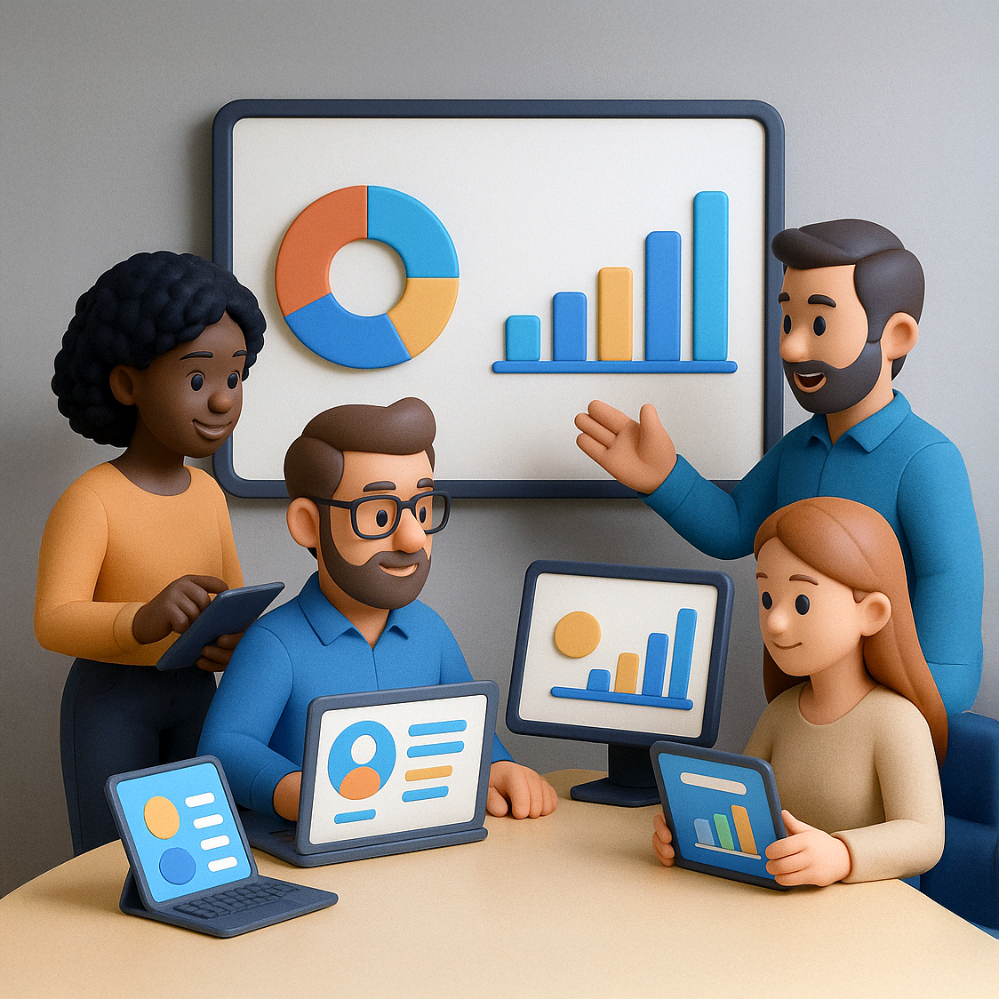
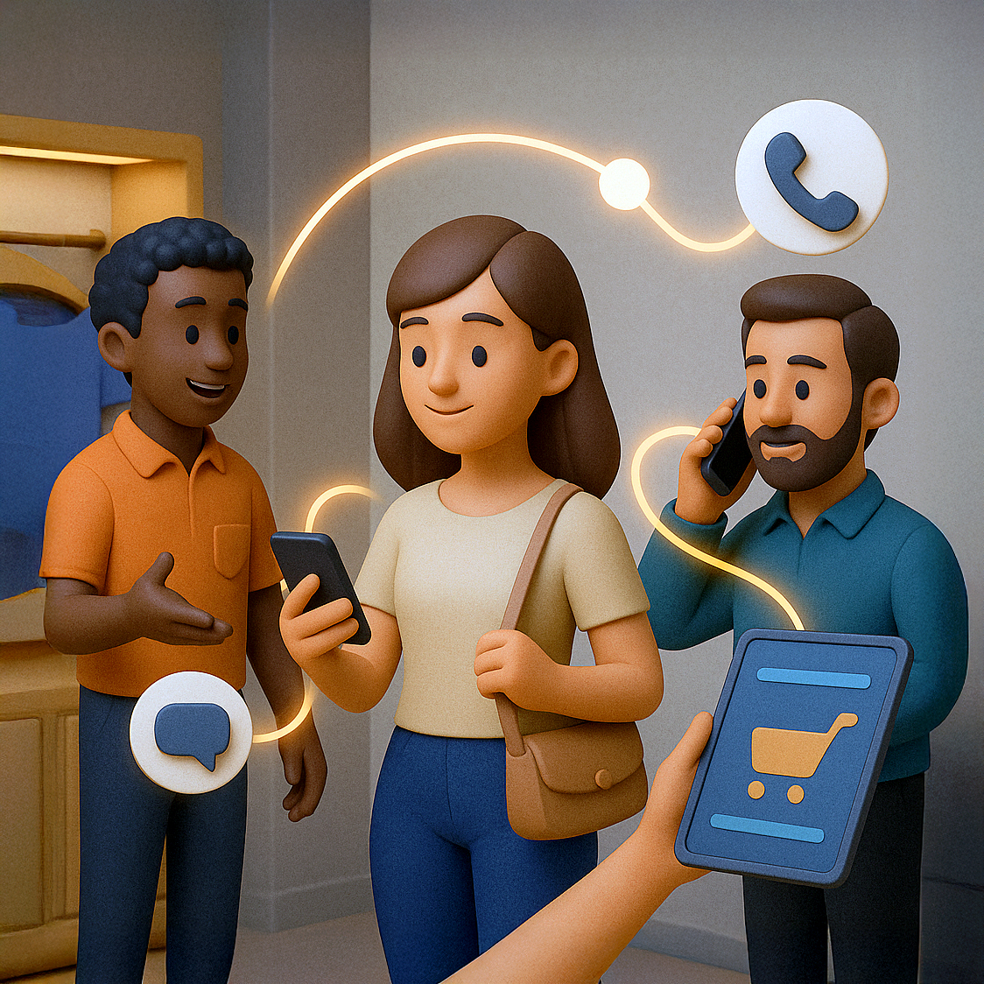

Tips CX
Te compartimos algunos tips para mejorar la experiencia de tus clientes:
Conoce a tus clientes
Diseña experiencias omnicanal
Capacita a tu equipo
Investiga y analiza necesidades, preferencias y comportamientos a través de encuestas y datos.
Crea perfiles detallados para personalizar la experiencia.
Integra todos los canales para asegurar una experiencia coherente, ya sea física, digital o telefónica.
Permite un flujo suave entre canales para una interacción continua.
Forma y empodera a tus colaboradores para ofrecer un servicio excepcional.

Slide 13


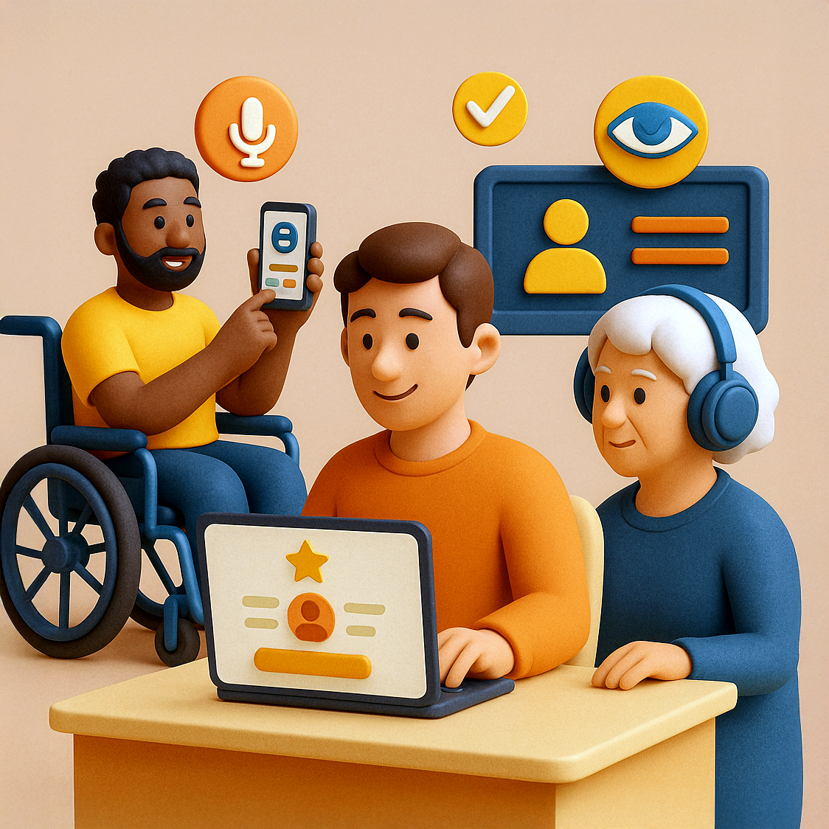
Tips CX
Te compartimos algunos tips para mejorar la experiencia de tus clientes:
Medí y analizá el rendimiento
Fomenta la retroalimentación y mejora continua
Fomenta la personalización y la accesibilidad
Utiliza KPIs (NPS, CSAT, CES) para evaluar el éxito de tus estrategias y optimizar la experiencia.
Solicita comentarios y sugerencias para identificar áreas de mejora.
Implementa cambios que demuestren que valorás la opinión de tus clientes.
Ofrece promociones y recomendaciones basadas en datos e historial de clientes.
Comunicate de forma personalizada, usando el nombre del cliente y haciendo referencia a interacciones previas.
Diseña interfaces intuitivas, fáciles de navegar e inclusivas para personas con diversidad funcional.

Slide 14
¿Te animas a potenciar
la experiencia en tu
organización?
Cuéntanos tus desafíos. Nosotros te ayudamos a convertirlos en oportunidades.

Slide 15
Muchas gracias

